Slide 1

EYE TEACH STATS
Lesmodules
Notes:
Deze modules zijn ontwikkeld door Ayline Heursen, Vuslat Şeker, Martin Abt, Anita Alexander, Frank Reinhold, Lonneke Boels, Wim Van Dooren, Saskia Schreiter en Markus Vogel.

Slide 2
Doel
In deze cursus leer je om…
• interpretaties van statistische diagrammen door leerlingen te analyseren.
• te herkennen hoe leerlingen verschillende soorten statistische diagrammen interpreteren.
• te herkennen hoe deze interpretaties tot specifieke systematische fouten kunnen leiden.

Slide 3
Het verloop van de cursus
Eye-tracking-vignetten: korte scènes uit echte lessituaties
Elke module is opgebouwd rond vignetten: korte, authentieke scènes waarin een leerling aan een diagramopgave werkt, gecombineerd met eye-trackingdata die laten zien waar de leerling keek.
Oogbewegingen worden op drie manieren weergegeven: oogbewegingsplot, oogbewegingsvideo en hittemap.
Notes:
Bronnen: Friesen et al., 2018; Rutsch et al., 2018
Friesen, M., Kuntze, S., & Vogel, M. (2018). Videos, Texte oder Comics? Die Rolle des Vignettenformats bei der Erhebung fachdidaktischer Analysekompetenz zum Umgang mit Darstellungen im Mathematikunterricht. In J. Rutsch, M. Rehm, M. Vogel, M. Seidenfuß, & T. Dörfler (Eds.), Effektive Kompetenzdiagnose in der Lehrerbildung (pp. 153–177). Springer.
Rutsch, J., Rehm, M., Vogel, M., Seidenfuß, M., & Dörfler, T. (Eds.). (2018). Effektive Kompetenzdiagnose in der Lehrerbildung: Professionalisierungsprozesse angehender Lehrkräfte untersuchen. Springer.

Slide 4
Het verloop van de cursus
Open de vignetten
1) Meld je aan bij MaMpf:
https://mampf.mathi.uni-heidelberg.de/
2) Schrijf je in voor de cursus:
https://mampf.mathi.uni-heidelberg.de/lectures/360

Slide 5
MODULE 1:
EYE-TRACKING

Slide 6
Wat is eye-tracking?
• Eye-tracking legt vast waar leerlingen kijken, in welke volgorde en hoe lang, terwijl ze aan een opgave werken.
• Deze eye-trackingdata kunnen visuele zoekpatronen zichtbaar maken die in de klas meestal verborgen blijven.
Notes:
Bron: Spivey & Dale (2011)
Spivey, M. J., & Dale, R. (2011). Eye movements both reveal and influence problem solving. In S. P. Liversedge, I. D. Gilchrist, & S. Everling (Eds.), The Oxford handbook of eye movements (pp. 551–562). Oxford University Press.

Slide 7

Oogbewegingsplot
In een oogbewegingsplot worden eye-trackingdata verzameld met eye-trackingapparatuur, en geprojecteerd bovenop de originele stimuli, waardoor een gecombineerd beeld wordt gecreëerd van de originele stimulus en de oogbewegingen van de participant.
Terug naar de oorspronkelijke dia
De visualisatie bevat zowel stippen als lijnen, die respectievelijk fixaties en saccades voorstellen. Fixaties worden voorgesteld als stippen, waarbij elke stip een fase aanduidt waarin de blik van de participant relatief stabiel op een specifieke zone van de stimulus bleef. Saccades, anderzijds, worden weergegeven door lijnen die twee opeenvolgende fixaties weergeven. Deze lijnen wijzen op snelle oogbewegingen tussen verschillende zones van de stimulus.

Slide 8
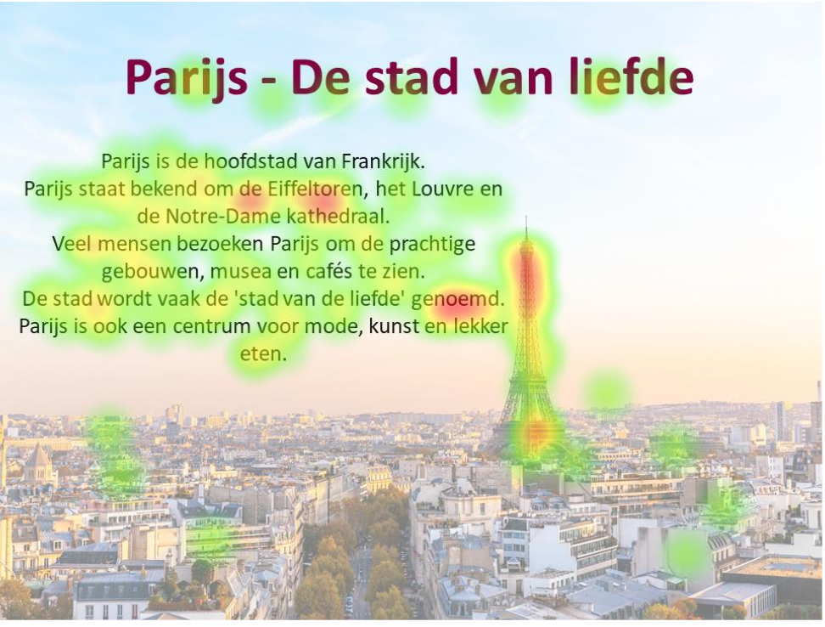
Hittemap
In de hittemaps worden de eye-trackingdata die door apparatuur worden verzameld geprojecteerd op de originele stimulus, om zo een gecombineerd beeld te geven van de stimulus en de oogbewegingen van de participant.
Terug naar de oorspronkelijke dia
De visualisatie toont gekleurde zones die fixaties voorstellen. De verdeling van fixaties, waarin de participant relatief stabiel op een bepaalde plaats op de stimulus bleef, wordt aangegeven door de kleur. Hoe roder en helderder de kleur, hoe langer de regio is bekeken.

Slide 9

Oogbewegingsvideo
In een oogbewegingsvideo worden eye-trackingdata die verzameld wordt door apparatuur geprojecteerd bovenop de originele stimulus, om zo een gecombineerd beeld te geven van de stimulus en de oogbewegingen van de participant.
Terug naar de oorspronkelijke dia
De visualisatie bevat stippen die fixaties weergeven en lijnen die saccades weergeven. Elke stip geeft een moment weer waarop de blik van een participant relatief stabiel op een bepaalde plaats in de stimulus bleef. De lijnen geven snelle oogbewegingen aan tussen twee stippen.

Slide 10
Eye-Teach-Stats in context
Eye-Teach-Stats is een Erasmus+-project dat aankomende en zittende wiskundedocenten ondersteunt bij het herkennen van en reageren op systematische fouten van leerlingen bij de interpretatie van statistische diagrammen.
De cursus bouwt voort op eye-trackingonderzoek dat de projectpartners hebben uitgevoerd met leerlingen in het basis- en voortgezet onderwijs, gericht op de opvattingen en moeilijkheden van leerlingen bij het interpreteren en vergelijken van statistische diagrammen (Abt et al., 2023, 2024, 2025; Boels et al., 2019a, 2019b, 2023, 2025; Schreiter & Vogel, 2022, 2023a, 2023b, 2024).
De cursus bestaat uit vijf modules – eye-tracking, stippendiagrammen, histogrammen, casus-staafdiagrammen en boxplots – en wordt aangeboden in het Engels, Duits en Nederlands.
Projectpartners:
Pädagogische Hochschule Heidelberg (penvoerder), Hogeschool Utrecht, KU Leuven, Pädagogische Hochschule Freiburg en Pädagogische Hochschule Schwäbisch Gmünd.
Meer informatie: www.eye-teach-stats.eu

Slide 11














Projectteam
Markus Vogel, Ayline Heursen
Saskia Schreiter
Wim Van Dooren
Lonneke Boels, Vuslat Şeker, Anita Alexander

Slide 12



Disclaimer en licentie
Het 'Eye-teach-stats'-project (2023-1-DE03-KA220-SCH-000158223) wordt gefinancierd door de Europese Unie. De hier geuite opvattingen en meningen komen echter uitsluitend voor rekening van de auteur(s) en geven niet noodzakelijkerwijs die van de Europese Unie of het Nationaal Agentschap weer. Noch de Europese Unie, noch het Nationaal Agentschap kan ervoor aansprakelijk worden gesteld.
Lesmodules © 2026 door het Eye-Teach-Stats-project is gelicentieerd onder CC BY-SA 4.0. Ga naar creativecommons.org/licenses/by-sa/4.0/ om een kopie van deze licentie te bekijken.

Slide 13
Referenties
Abt, M., Reinhold, F., & Van Dooren, W. (2023). Revealing cognitive processes when comparing box plots using eye-tracking data—A pilot study. In M. Ayalon, B. Koichu, R. Leikin, L. Rubel, & M. Tabach (Eds.), Proceedings of the 46th Conference of the International Group for the Psychology of Mathematics Education (Vol. 2, pp. 11–18). PME.
Abt, M., Leuders, T., Loibl, K., Strohmaier, A. R., Van Dooren, W., & Reinhold, F. (2024). How can eye-tracking data be used to understand cognitive processes when comparing data sets with box plots? Frontiers in Education, 9, Article 1425663. https://doi.org/10.3389/feduc.2024.1425663
Abt, M., Loibl, K., Leuders, T., Van Dooren, W., & Reinhold, F. (2025). Understanding student errors in comparing data sets with boxplots. Educational Studies in Mathematics, 120, 169–193. https://doi.org/10.1007/s10649-025-10387-z
Boels, L., Bakker, A., & Drijvers, P. (2019a). Eye tracking secondary school students’ strategies when interpreting statistical graphs. In M. Graven, H. Venkat, A. A. Essien, & P. Vale (Eds.), Proceedings of the Forty-Third Conference of the International Group for the Psychology of Mathematics Education (Vol. 2, pp. 113–120). PME.
Boels, L., Bakker, A., & Drijvers, P. (2019b). Unravelling teachers’ strategies when interpreting histograms: An eye-tracking study. In U. T. Jankvist, M. Van den Heuvel-Panhuizen, & M. Veldhuis (Eds.), Proceedings of the Eleventh Congress of the European Society for Research in Mathematics Education (pp. 888–895). Freudenthal Group & Freudenthal Institute, Utrecht University, and ERME.
Boels, L., Lyford, A., Bakker, A., & Drijvers, P. (2023). Assessing students’ interpretations of histograms before and after interpreting dotplots: A gaze-based machine learning analysis. Frontline Learning Research, 11(2), 1–30. https://doi.org/10.14786/flr.v11i2.1139
Boels, L., Bakker, A., Van Dooren, W., & Drijvers, P. (2025). Secondary school students’ strategies when interpreting histograms and case-value plots: An eye-tracking study. Educational Studies in Mathematics, 118(3), 479–503. https://doi.org/10.1007/s10649-024-10351-3
Schreiter, S., & Vogel, M. (2022). Drawing inference from data when comparing groups: An eye-tracking study. In C. Fernández, S. Llinares, A. Gutiérrez, & N. Planas (Eds.), Proceedings of the 45th Conference of the International Group for the Psychology of Mathematics Education (Vol. 4, p. 285). PME.
Schreiter, S., & Vogel, M. (2023a). Eye-tracking measures as indicators for a local vs. global view of data. Frontiers in Education, 7, Article 1058150. https://doi.org/10.3389/feduc.2022.1058150
Schreiter, S., & Vogel, M. (2023b). Statistical thinking and viewing patterns when comparing data distributions: An eye-tracking study with 6th and 8th graders. In M. Ayalon, B. Koichu, R. Leikin, L. Rubel, & M. Tabach (Eds.), Proceedings of the 46th Conference of the International Group for the Psychology of Mathematics Education (Vol. 4, pp. 179–186). PME.
Schreiter, S., & Vogel, M. (2024). Students’ local vs. global views of data distributions: A cross-grade-level analysis using eye-tracking. Educational Studies in Mathematics. https://doi.org/10.1007/s10649-024-10352-2
Een overzicht van de publicaties binnen het project vind je op: https://eye-teach-stats.eu/publications/

